Slide 1
프로젝트 개요 2조
TEAM MAKER

Slide 2
목차
01
02
03
04
05
추진 배경
목적
목표
팀구성
개발일정

Slide 3
추진배경
01
1. 취업을 위해 다양한 스펙을 쌓아야 하는 현실
2. 다양한 활동 탐색을 위해 가장 많이 사용하는 온라인 매체
알바천국 조사에 따르면 대학생 10명 중 9명이 스펙에 대해 압박을 느낀다고 답했고 이들이 선정한 필수
스펙으로서 어학성적, 학점, 자격증 , 대외활동,인턴 ,기타 등이 선정됨.
대학생이 스펙에 도움이 되는 활동을 탐색하는 주요 채널의 경우 온라인 커뮤니티/카페를 이용하는 비율이
가장 높으며, 실제 만남에 의해 정보를 얻는 것은 11.8%에 불과.
스펙이 중요한가?
정보를 얻는 경로
스펙이 중요한가?
취업에 필요한 스펙
1위 어학성적
18.6%
1위 온라인 커뮤니티
38.1%
2위 학점
18%
2위 SNS 페이지
33.9%
3위 자격증
12.1%
3위 학교,학과 소셜 커뮤니티
19.4%
4위 대외활동
11.8%
4위 지인을 통해
11.8%
5위 인턴
9.4%
*복수 응답 포함 / 20대 대학생 930명 대상
출처 – 대학내일20대연구소
기타 ( 공모전, 해외경험 등)
30.1%
*복수 응답 포함 / 20대 대학생 719명 대상
출처 - 알바천국

Slide 4
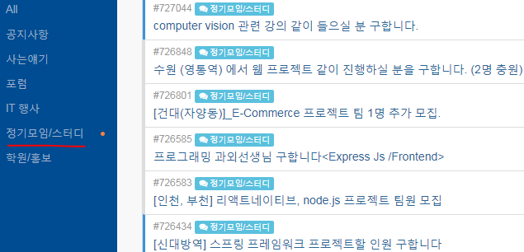
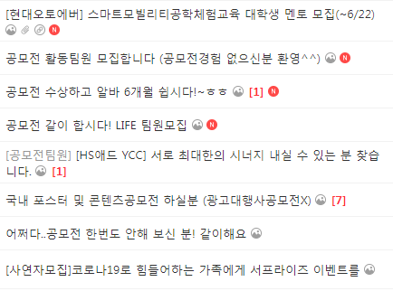
추진배경
01
Why ?
3. 많은 대학생들이 <팀원을 구하는 것>에 어려움을 느끼고 있음.
온라인 커뮤니티가 활성화 되어있음에도 불구하고 팀원모집에 어려움을 느끼는 것에 의아함을 느꼈고,
기존 매체에 대해 조사해본 결과, 세 가지의 문제점을 발견했다.
활동 과정에서 가장 힘들었던 점이 아이디어, 결과물 제작 다음으로 팀원을 구하는 것이라 나타남.
활동에 있어 힘든 점
1. 체계화 되지 않은 게시판
37.4%
*20대 대학생 930명 대상
출처 – 대학내일20대연구소
24.4%
16%
게시판이 체계화 되어 있지 않아 글의 노출 수가 적고, 원하는 분야에 대한 글을 찾기가 힘듬.
11%
2. 허위나 과장광고에 대한 글이 많음
실제로 들어가 본 결과, 팀원 모집 글보다 광고 글이 많았고, 신뢰 있는 정보를 찾기가 어려웠음.
3. 신청양식이 존재하지 않음
원하는 게시 글을 찾았음에도, 제대로 된 신청양식이 존재하지 않아 댓글 이나 카카오톡 을 통해
신청 해야 하는 구조.
새로운
아이디어 내기
결과물
제작
팀원모집
자료검색

Slide 5
목적
02
“
”
팀을 구성할 때 발생하는 시간과 노력을
최소화 시킴으로써
취업을 준비하는 학생들의 노력을 덜어주고
도움을 주는 시스템 제공

Slide 6



목표
03
게시글 신고 기능
체계화된 게시판
신청서 양식 제공
허위, 과장광고 게시글을 신고 할 수 있도록 하여 신뢰도 높은 정보를
제공하도록 한다.
공모전, 대외활동, 스터디 등 게시판을 세분화 하여 원하는 활동을 찾는데 필요한 시간을 최소화 하도록 한다.
팀원 모집 시 신청서 양식을 제공해
효율적인 팀원모집이 가능하게 하고, 팀 구성의 만족도를 높이는 서비스를 제공하도록 한다.

Slide 7
팀 구성
04
Back-End / 이승엽
DB 설계 및 구축
관리자 서비스 구현
게시판 서비스 구현
Back-End / 안명성
DB 설계 및 구축
회원 시스템 구현
팀 매칭 시스템 구현
페이징 처리 구현
TEAM MAKER
Front-End / 변민정
분석 설계
회원 설계
관리자 UI 구현
게시판 UI 구현
Front-End / 박주헌
프로세스 설계
회원 관련 UI 구현
게시판 UI 구현
Project Leader / 변준오
프로젝트 기획
게시판 서비스 구현
블랙리스트 서비스 구현

Slide 8
개발 일정
05
 | 6월 |  |  |  | 7월 |  |  |  | 8월 |  |  |  | 9월
 | 1주 | 2주 | 3주 | 4주 | 1주 | 2주 | 3주 | 4주 | 1주 | 2주 | 3주 | 4주 | 1주 | 2주 | 3주 | 4주
1. 분석
2. 설계
3. 구현
3.1 회원관리 구현
3.2 관리자 서비스 구현
3.3 게시판 관리 구현
3.3.6블랙리스트 구현
3.4 팀매칭 서비스 구현
추가기능 구현
테스트
이관

Slide 9

QnA
06

